Slide 1
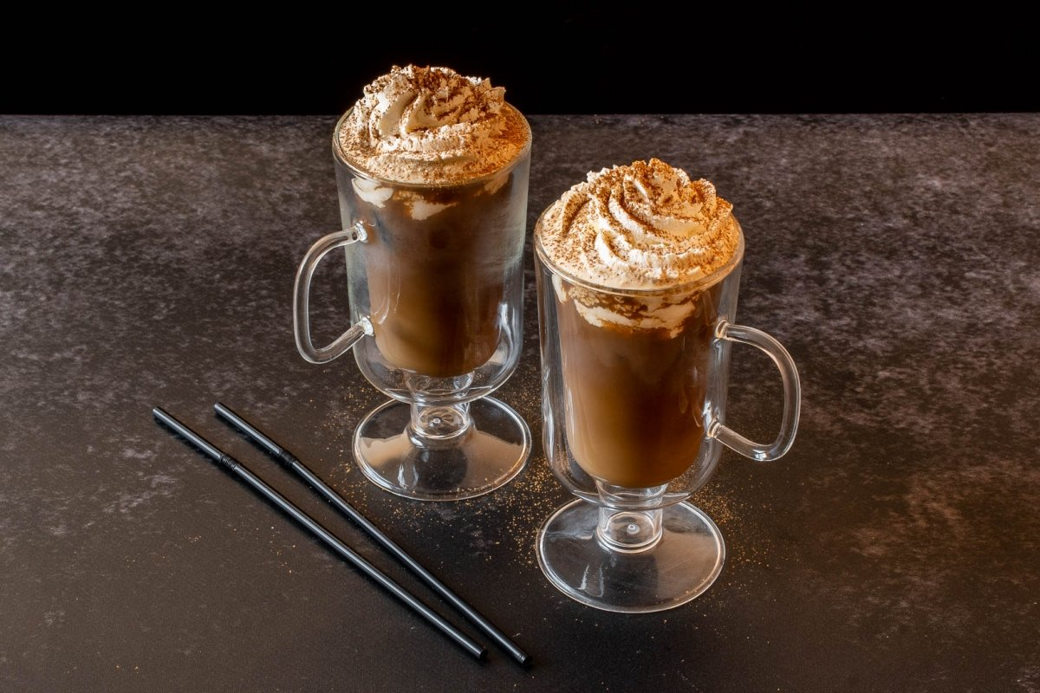
Tarea 1 - Optimización de ventas en una cadena de cafeterías
Data Driven Canvas
Sección 2 - Grupo 3
Yisella Carrasco
Raúl Muñoz
Hugo Tapia
Begoña Urtubia

Slide 2
Contexto del caso
Una cadena de cafeterías con presencia en varias ciudades enfrenta una disminución del 12% en las ventas de café frío en los últimos dos trimestres. Este producto, que representa el 25% de los ingresos totales, es especialmente popular durante los meses de verano. El equipo de gerencia está preocupado, ya que la tendencia podría continuar afectando los resultados financieros.
La empresa ha identificado varias hipótesis sobre las posibles causas del problema:
Competencia: nuevas cafeterías han abierto en las mismas zonas y ofrecen promociones agresivas.
Precio: Los precios de los producto podrían ser percibidos como altos.
Marketing: La promoción del café frío ha sido limitada en los últimos meses
Experiencia del cliente: Se ha reportado tiempos de espera más largos en algunas sucursales clave.
El objetivo del equipo es analizar este problema utilizando Canvas Data Visualization, estructurar una solución y proponer acciones concretas.

Slide 3
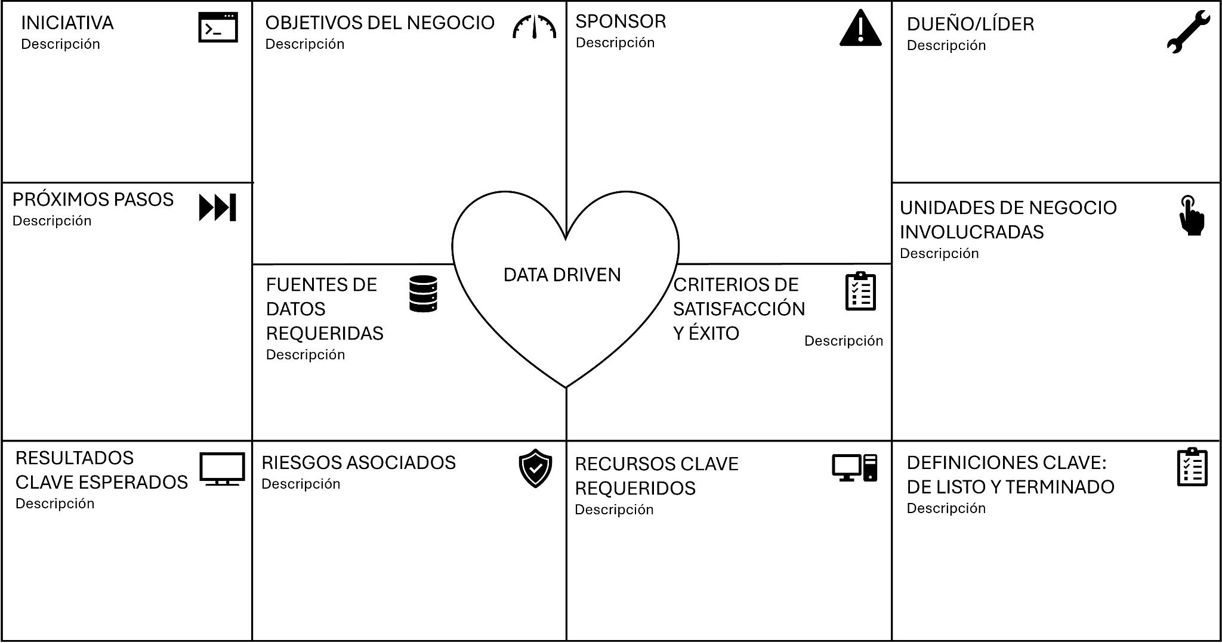
Implementar un sistema que nos permita identificar y diagnosticar y mejorar los factores que afectan las ventas de café frío.
Subir ventas de café frío en un 15%
Aumentar la satisfacción al cliente en la experiencia de compra y consumo
Gerente de ventas
Líder del equipo de analistas
Jefe de ventas
Recopilar y limpiar datos necesarios
Asegurar personal capacitado e infraestructura
Elaborar plan de costos, planificación de HH
Implementar sistema y capacitar empleados
Medir resultados en un piloto inicial y escalar
Comercial
Marketing
Producción
RRHH*
Ventas históricas; competidores en 500 m a la redonda; precios históricos propios y de competidores; tiempos de espera históricos; datos de campañas de marketing históricos; datos de satisfacción de clientes históricos
Subir ventas de café frío en 15%
Reducir tiempo de atención en un 20%
Aumento del 10% de la satisfacción de cliente medida por encuestas
Resistencia al cambio por parte del personal
Imposibilidad de disminuir precios ante competidores
Delincuencia e inseguridad en sucursales
Datos de mala calidad
Problemas técnicos durante la implementación del sistema
Capacitación de personal con el objetivo de mejorar atención al cliente Incentivos de venta
Identificación de patrones estacionales de ventas
Campañas de marketing estratégico
Optimización de precios
Equipo de analistas de datos disponible y competente
Acceso a las bases de datos
Infraestructura (software, hardware)
Presupuesto para capacitación de empleados
Listo: Sistema de diagnóstico y mejora de ventas implementado
Terminado: Dashboard implementado para visualizar estado actual e histórico de ventas de café frío, con métricas de desempeño estandarizadas. Usuario final capacitado para uso del sistema.

